Slide 1
Risk Management

Slide 2
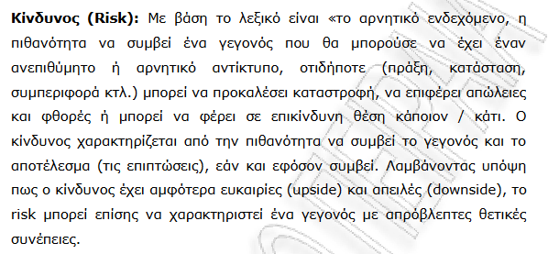
Κίνδυνος – Βασικές έννοιες

Slide 3
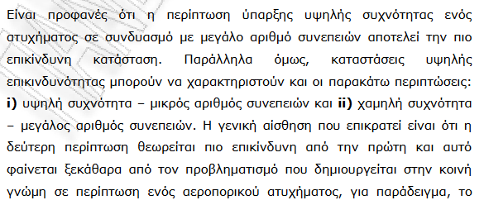
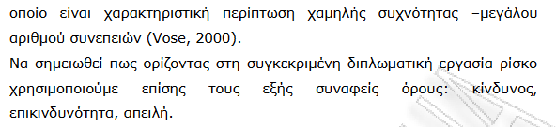

Slide 4
Υπάρχουν αρκετά διαφορετικά είδη ρίσκου το ανθρώπινο ρίσκο (individual risk) και το
κοινωνικό ρίσκο (societal risk). Το ανθρώπινο ρίσκο αναφέρεται στο ρίσκο
που αντιμετωπίζει ένα άτομο όταν βρεθεί αντιμέτωπο με έναν κίνδυνο. Αυτό
περιλαμβάνει τη φύση του «τραυματισμού» που είναι δυνατόν να υποστεί,
την πιθανότητα να τραυματιστεί και τη χρονική διάρκεια κατά την οποία το
άτομο είναι εκτεθειμένο στον κίνδυνο. Πρακτικά το ατομικό ρίσκο εκφράζει
τη συχνότητα τραυματισμού ενός ατόμου που βρίσκεται εκτεθειμένο σε
κάποιο κίνδυνο και συνήθως στις εφαρμογές εμφανίζεται με μονάδες
(τραυματισμοί / μονάδα χρόνου).
Το ατομικό ρίσκο δηλαδή μπορεί να
εκφραστεί ως :
• το ρίσκο τραυματισμού ανά χρόνο για ένα συγκεκριμένο άτομο
(1/έτος)
• FAR (Fatal Accident Rate) που εκφράζει τον αριθμό των θανάτων
ανά 100 εκατομμύρια άνθρωπο-ώρες. Το κοινωνικό ρίσκο αφορά στη σχέση μεταξύ συχνότητας και αριθμού ατόμων που είναι δυνατόν να υποστούν ένα συγκεκριμένο είδος
τραυματισμού, σε δεδομένο πληθυσμό, από την πραγματοποίηση ενός
συγκεκριμένου κίνδυνου. Ο όρος κοινωνικό ρίσκο προέκυψε από την
ανάγκη να αποτυπωθεί ο τρόπος με τον οποίο οι διάφοροι κίνδυνοι
επηρεάζουν μεγαλύτερες ομάδες πληθυσμού, που βρίσκονται σε
συγκεκριμένο τόπο, σε κάποια χρονική στιγμή και όχι μόνο μεμονωμένα
άτομα. Το κοινωνικό ρίσκο μπορεί να εκφραστεί με:
• Το PLL (Potential Loss of Lives) , όπου δείχνει τον αριθμό των
θανάτων ανά χρόνο.
• Την καμπύλη F-N (Frequency – Number of fatalities or events) που
συνδέει τη συχνότητα με τον αριθμό των θανάτων ή των
περιστατικών που θέλουμε να μελετήσουμε.

Slide 5
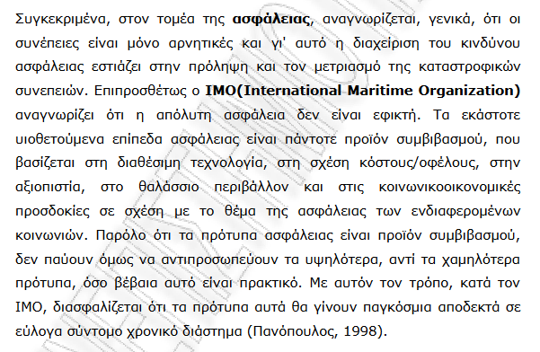

Slide 6
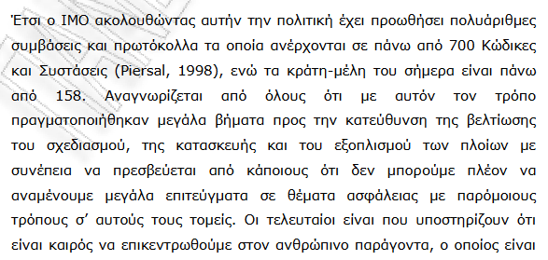


Slide 7
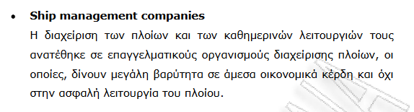
βασικές αιτίες που διακυβεύουν σήμερα την εδραίωση και διατήρηση της ασφάλειας

Slide 8
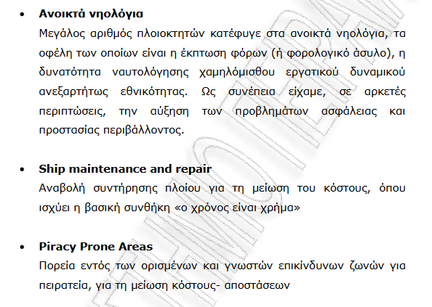

Slide 9
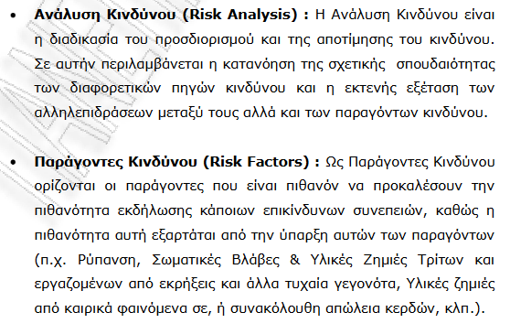
Βασικές έννοιες για την διαχείριση κινδύνου είναι επίσης:

Slide 10
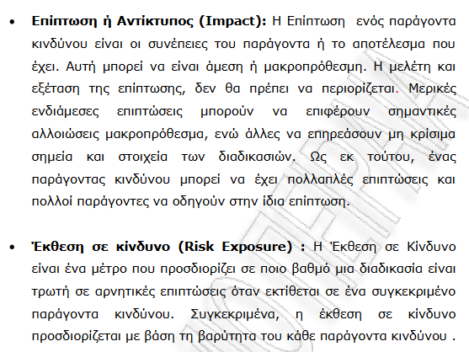

Slide 11
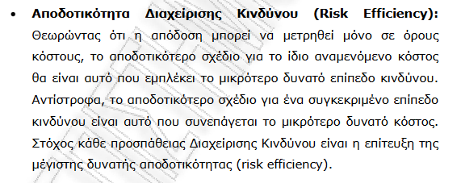

Slide 12
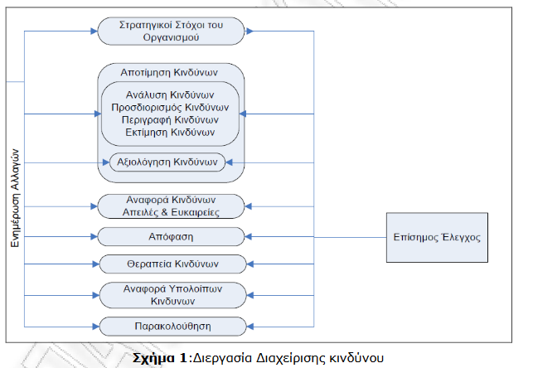

Slide 13
Η διαχείριση κινδύνου αποτελεί τον κεντρικό πυρήνα της στρατηγικής διαχείρισης κάθε οργανισμού. Είναι η διεργασία με την οποία οι οργανισμοί προσεγγίζουν μεθοδικά τους κινδύνους που σχετίζονται με τις
δραστηριότητές τους, με σκοπό την επίτευξη κέρδους σε κάθε δραστηριότητα. O
κύριος στόχος της εφαρμογής διαχείρισης κινδύνου είναι η αναγνώριση και ο
χειρισμός αυτών των κινδύνων και η αύξηση της πιθανότητας επιτυχίας των
συνολικών στόχων του οργανισμού.

Slide 14
Αναγνώριση κινδύνου
Η αναγνώριση κινδύνου θα έπρεπε να προσεγγισθεί με μεθοδικό τρόπο για να
διασφαλίσει ότι όλες οι σημαντικές δραστηριότητες εντός του οργανισμού έχουν
αναγνωρισθεί και ότι όλοι οι κίνδυνοι που απορρέουν από αυτές τις
δραστηριότητες έχουν προσδιορισθεί. Κάθε συγγενής αστάθεια που σχετίζεται με
αυτές τις δραστηριότητες θα πρέπει να αναγνωρισθεί και να κατηγοριοποιηθεί. Οι
επιχειρηματικές δραστηριότητες και αποφάσεις μπορούν να κατηγοριοποιηθούν ως
εξής:

Slide 15
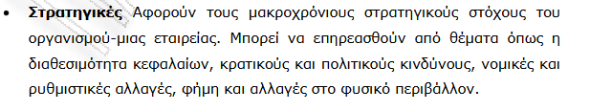
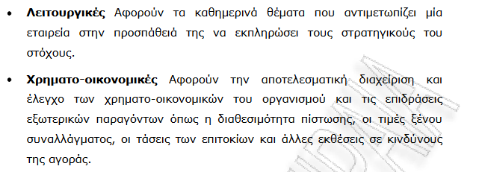

Slide 16
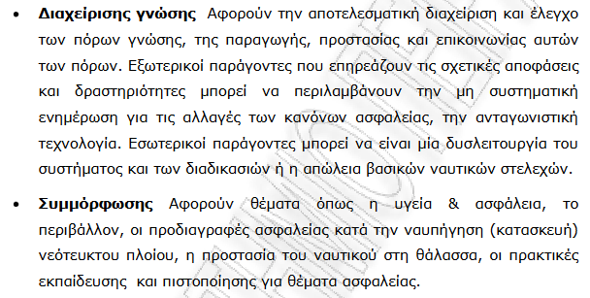

Slide 17
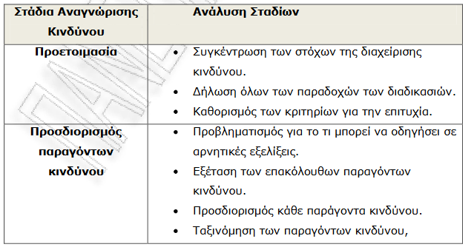
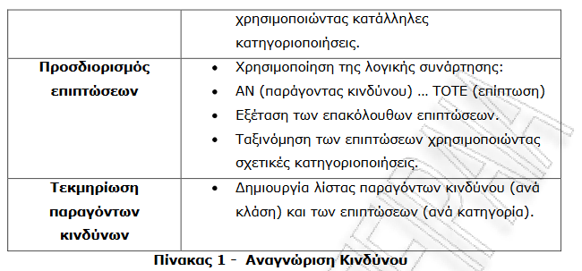

Slide 18
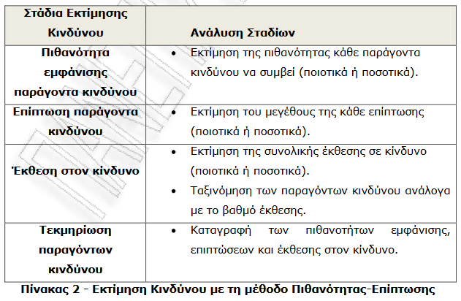

Slide 19
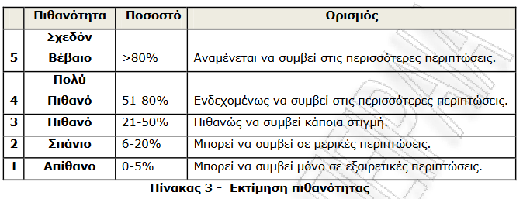
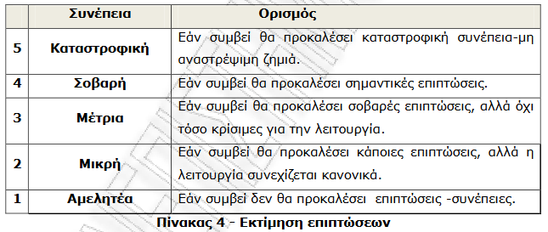

Slide 20
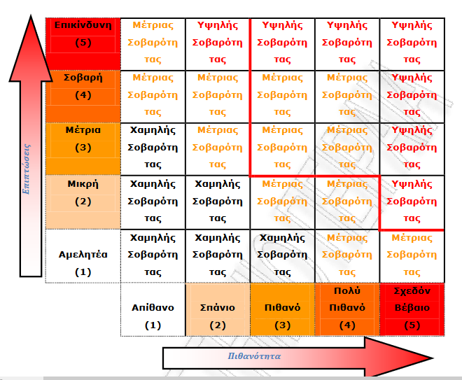

Slide 21
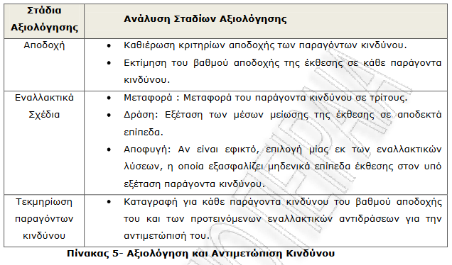

Slide 22
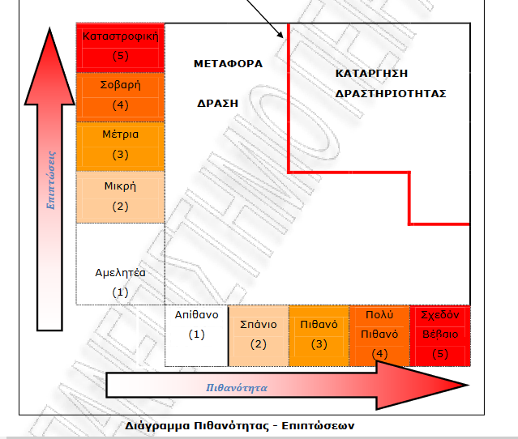

Slide 23
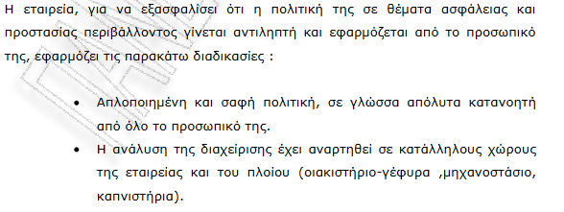

Slide 24
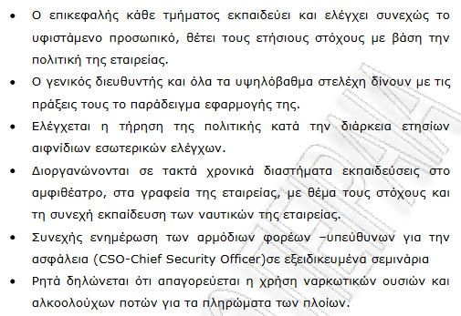

Slide 25
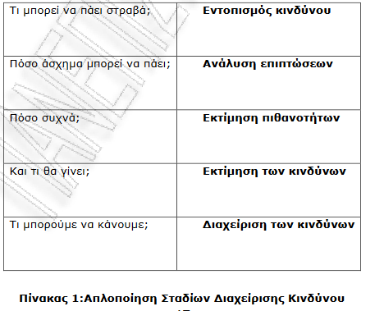

Slide 26
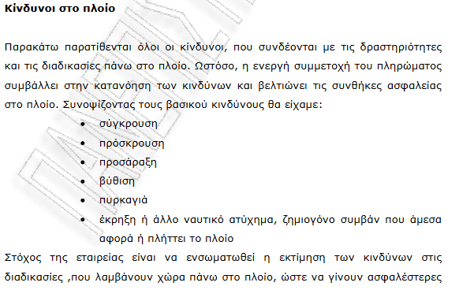

Slide 27
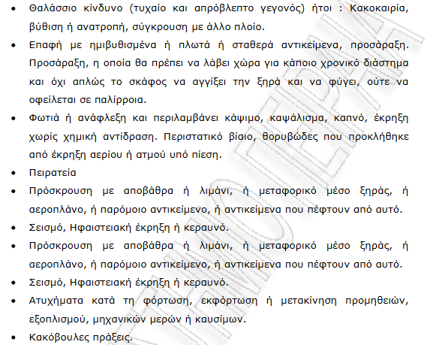
Οι βασικότεροι κίνδυνοι της ασφάλειας στο πλοίο πιο αναλυτικά είναι:

Slide 28
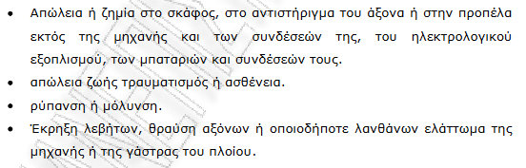

Slide 29
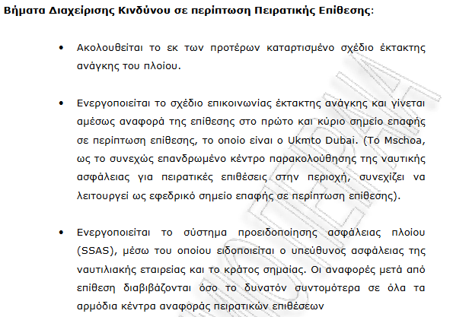

Slide 30
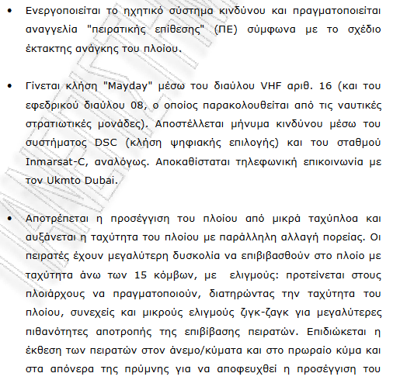

Slide 31
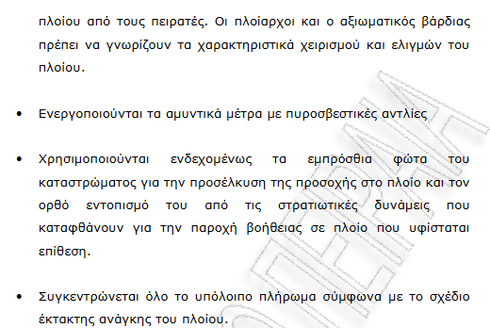

Slide 32
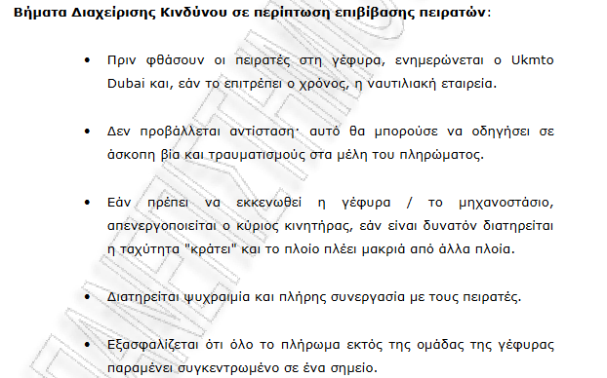
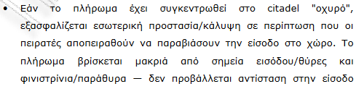

Slide 33
Ευχαριστώ πολύ

